Slide 1
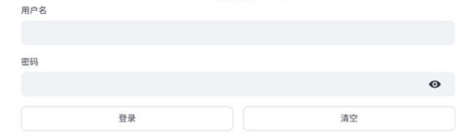
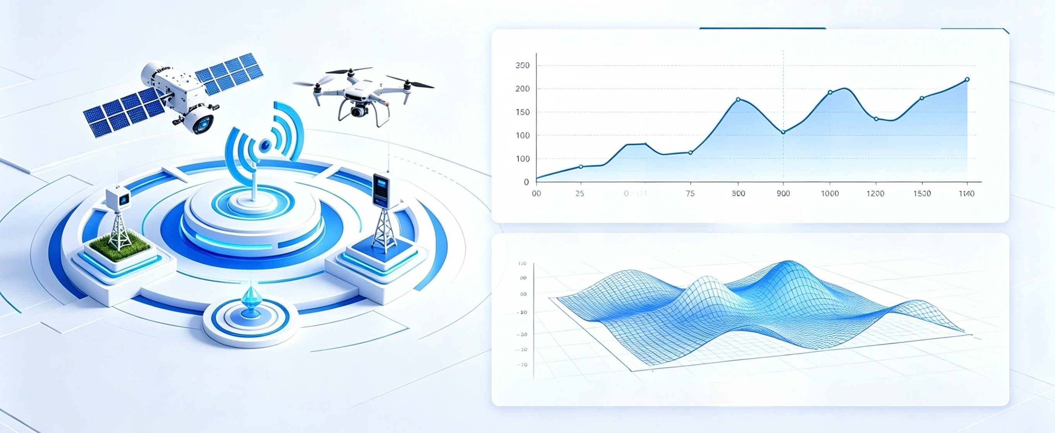
P1-登录页面：
基于多源水质数据融合的水体透明度预测系统V1.0
测试账号：2510709，密码：AI4S666
©2026同济大学-环境科学与工程学院AI4S研究团队.All rights reserved.

Slide 2
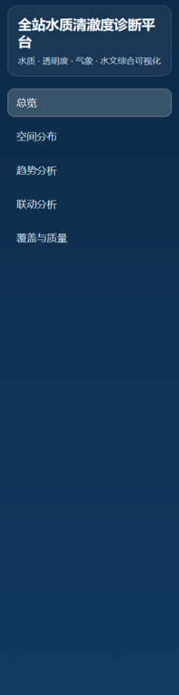
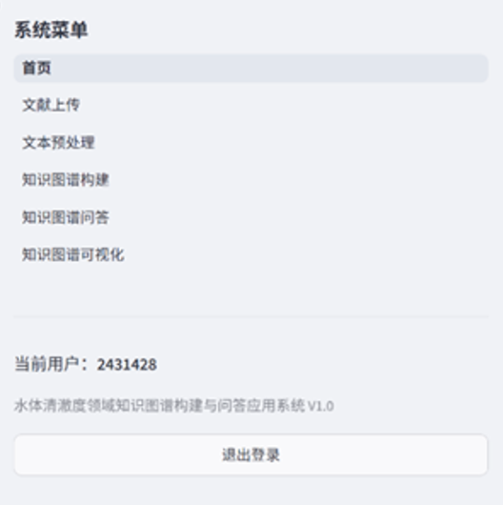
P2-主功能页面之首页：
系统菜单
首页
水质综合数据库
数据上传
数据预处理与可视化
透明度预测
透明度致因诊断
基于多源水质数据融合的水体透明度预测系统V1.0
水质综合数据库查询；数据预处理与可视化；水体透明度预测；水体透明度致因诊断
可参考下述系统菜单栏的设置排列
本系统提供上海市水质综合数据库查询、水质监测数据上传与预处理、数据可视化展示、水体透明度预测及关键致因分析等功能，为水环境监测与水质评价提供技术支持。
功能入口
数据库查询
数据上传
数据预处理
数据可视化
透明度预测与致因
查询上海市重点监测站点水质数据，支持多指标检索与数据导出。
上传水质监测数据文件，支持 Excel 与 CSV 格式数据导入。
实现缺失值处理、异常值检测及数据标准化等预处理功能。
对监测数据进行统计分析与图形化展示，辅助数据解读。
基于多模态融合模型（MSCIM）实现透明度预测与关键影响因素识别。
进入查询
进入上传
进入预处理
进入可视化
进入预测
数据概览
累计水质监测数据
XXXX条
累计覆盖监测站点XXXX个重点站点
系统功能模块
5个核心功能模块
©2026同济大学-环境科学与工程学院AI4S研究团队.All rights reserved.

Slide 3
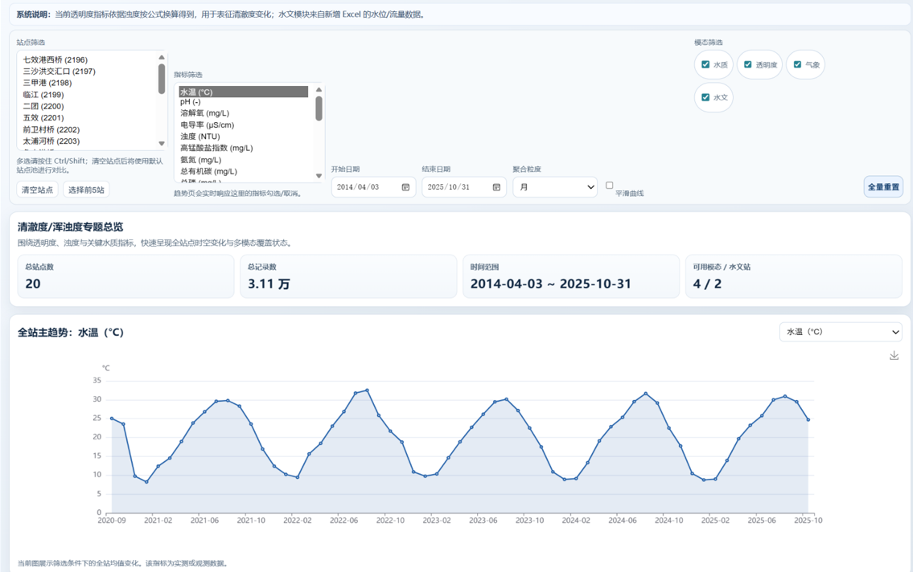
P3-主功能页面之数据库查询：
参考小沈做的可视化平台，他有发在群里
系统菜单
首页
数据库查询
数据上传
数据预处理
数据可视化
透明度预测与致因诊断
基于多源水质数据融合的水体透明度预测系统V1.0
水质综合数据库查询
可参考下述系统菜单栏的设置排列
©2026同济大学-环境科学与工程学院AI4S研究团队.All rights reserved.

Slide 4
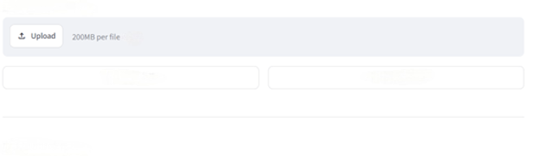
P4-主功能页面之数据上传：
系统菜单
首页
数据库查询
数据上传
数据预处理
数据可视化
透明度预测与致因诊断
基于多源水质数据融合的水体透明度预测系统V1.0
多源数据上传
支持上传 Excel（.xlsx）和 CSV（.csv）格式的水质监测数据文件，系统将自动识别 PH、DO、TN、TP、浊度等指标并进行预处理。
可参考下述系统菜单栏的设置排列
选择数据文件，可多选
保存数据文件
清空上传目录
已上传数据文件
文件名称 | 数据类型 | 上传时间 | 上传状态
water_quality_2024.xlsx | 水质监测数据 | 2026-03-15 | 已上传
water_quality_2024.xlsx | 水质监测数据 | 2026-03-15 | 已上传
©2026同济大学-环境科学与工程学院AI4S研究团队.All rights reserved.

Slide 5
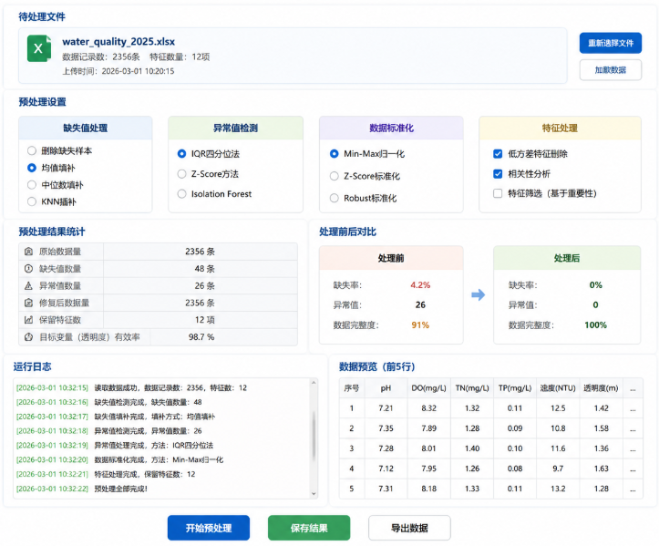
P5-主功能页面之数据预处理：
数据输入吴淞口，以吴淞口的数据预处理为例 截图界面
系统菜单
首页
数据库查询
数据上传
数据预处理
数据可视化
透明度预测与致因诊断
基于多源水质数据融合的水体透明度预测系统V1.0
数据预处理
本模块提供缺失值处理、异常值检测、数据标准化及特征筛选等预处理功能，为后续透明度预测模型提供高质量输入数据。
可参考下述系统菜单栏的设置排列
©2026同济大学-环境科学与工程学院AI4S研究团队.All rights reserved.

Slide 6
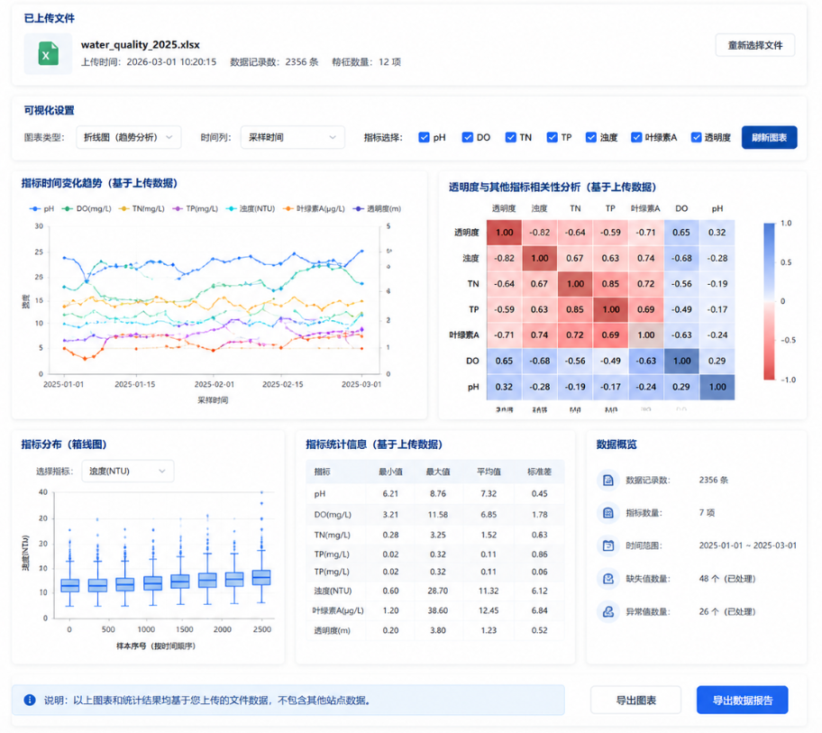
P6-主功能页面之数据可视化：
数据输入吴淞口，以吴淞口的数据可视化为例 截图界面
系统菜单
首页
数据库查询
数据上传
数据预处理
数据可视化
透明度预测与致因诊断
基于多源水质数据融合的水体透明度预测系统V1.0
数据可视化
本模块对上传的数据文件进行多维可视化分析，支持水质指标趋势展示，空间分布分析及透明度相关性分析，为水体透明度预测提供数据支撑。
可参考下述系统菜单栏的设置排列
©2026同济大学-环境科学与工程学院AI4S研究团队.All rights reserved.

Slide 7
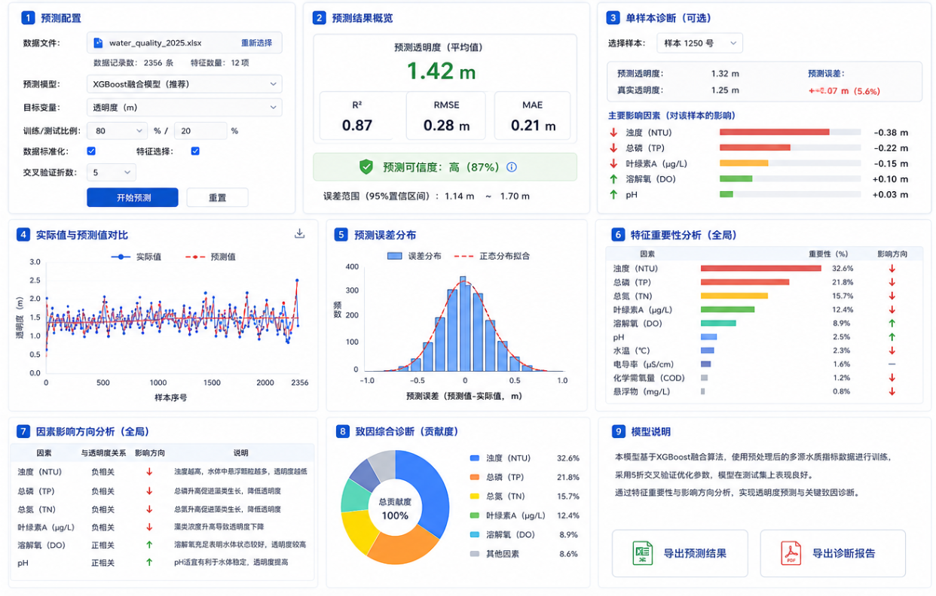
P7-主功能页面之透明度预测与致因诊断：
数据输入吴淞口，以吴淞口的预测和致因诊断为例 截图界面
系统菜单
首页
数据库查询
数据上传
数据预处理
数据可视化
透明度预测与致因诊断
基于多源水质数据融合的水体透明度预测系统V1.0
透明度预测与致因诊断
本模块基于多源水质数据融合（MSCIM）模型，实现水体透明度预测、模型性能评估及关键影响因素分析，为水环境评价提供智能决策支持。
可参考下述系统菜单栏的设置排列
©2026同济大学-环境科学与工程学院AI4S研究团队.All rights reserved.

